Slide 1
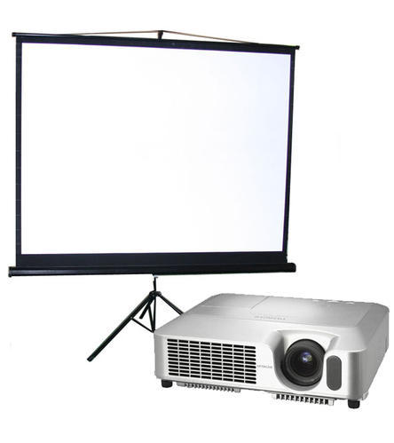
স্বাগতম

Slide 2
উপস্থাপনায়-
রফরফের নুর ছিদ্দিকা
সহকারী শিক্ষক (আইসিটি)
পলোগ্রাউন্ড বহুমূখী উচ্চ বিদ্যালয়
৫ম অধ্যায়
সময়ঃ- ৪০ মিনিট

Slide 3
এসো আমরা একটি ভিডিও দেখি ---
ভিডিও

Slide 4
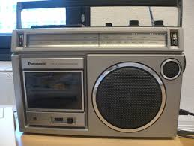
রেডিও
কেসেট প্লেয়ার
তাহলে আমরা টেলিভিশনকে কি বলতে পারি?
টেলিভিশনে একই সাথে কি কি পাওয়া যায়?
রেডিওতে কি ছবি দেখা যায়?
কেসেট প্লেয়ারে সিনেমা দেখা যায়?
এলইডি টিভি

Slide 5
মাল্টিমিডিয়ার ধারণা
পৃষ্ঠাঃ- ৬৩

Slide 6
শিখন ফল
এ পাঠ শেষে শিক্ষার্থীরা-----------
১। মাল্টিমিডিয়ার কী বলতে পারবে।
২। বিভিন্ন প্রকার মাল্টিমিডিয়ার মিডিয়া সমূহ ব্যাখা
করতে পারবে।
৩। মাল্টিমিডিয়ার প্রয়োগক্ষেত্র চিহ্নিত করতে পারবে।

Slide 7
বর্ণ
চিত্র
শব্দ
মাল্টিমিডিয়া

Slide 8
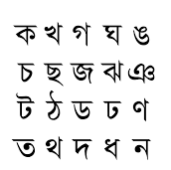
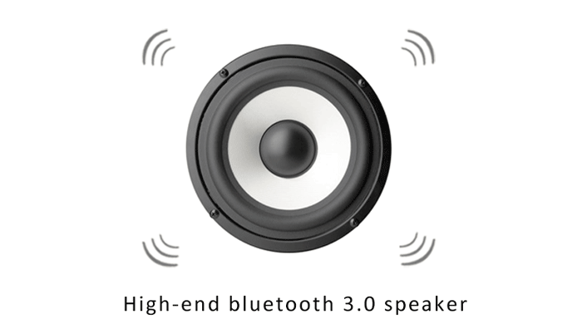
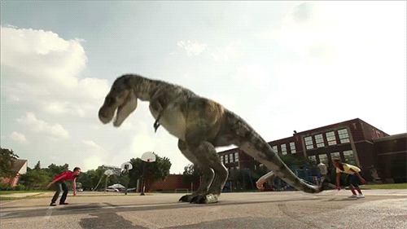
বর্ণ
শব্দ
এই তিনটি মাধ্যমকে একই সাথে পাওয়া গেলে তাকে মাল্টিমিডিয়া বলে।
চিত্র

Slide 9
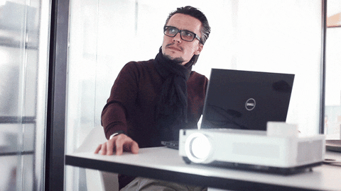
আবার -
বর্ণ
চিত্র
শব্দ
বহুমাধ্যম
ব্যবহারকারীর যোগাযোগ
অর্থাৎ বহুমাধ্যমের সাথে ব্যবহারকারীর যোগাযোগ ঘটলে তা ইন্টারএকটিভ মাল্টিমিডিয়া হবে।
ইন্টারএকটিভ মাল্টিমিডিয়া

Slide 10
একক কাজ
মাল্টিমিডিয়া কী ? এর মাধ্যমগুলো লিখ।

Slide 11
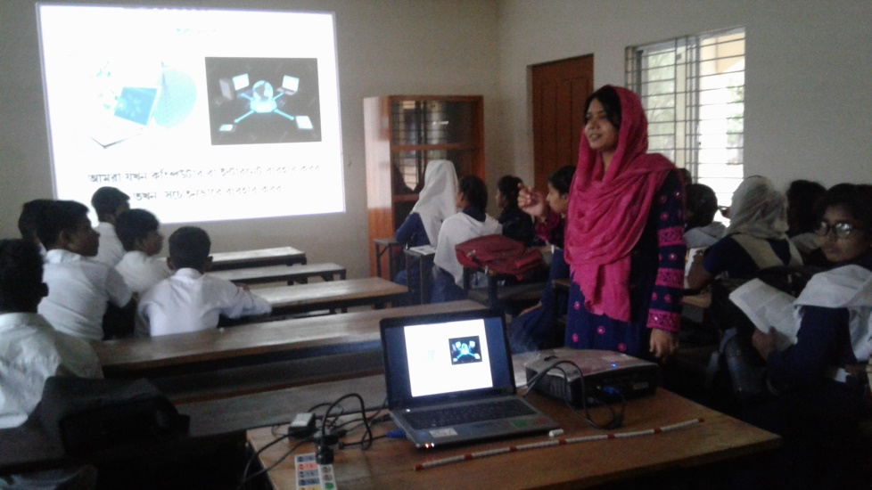
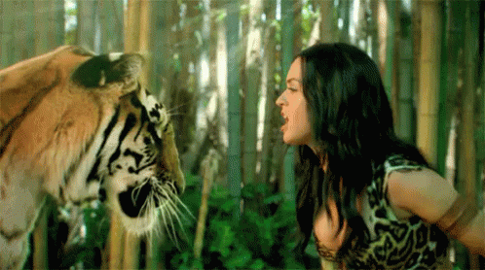
মাল্টিমিডিয়ার ব্যবহার ক্ষেত্র ----
শিক্ষা ক্ষেত্রে
বিনোদনের ক্ষেত্রে

Slide 12
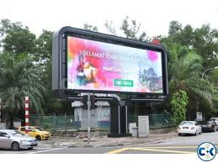
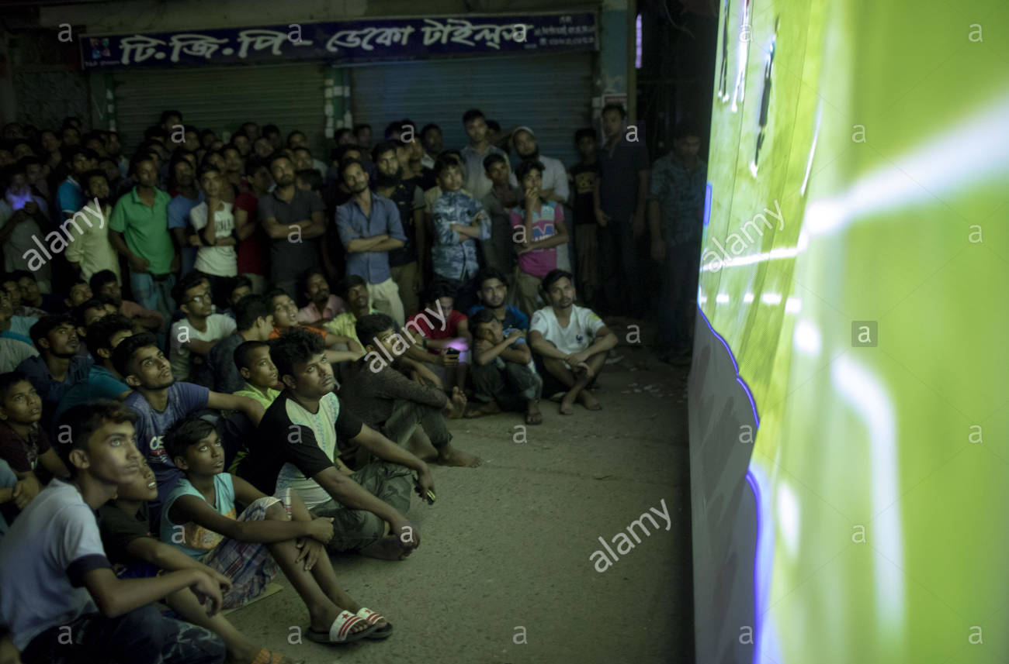
মাল্টিমিডিয়ার ব্যবহার ক্ষেত্র ----
বিজ্ঞাপনের ক্ষেত্রে
খেলা দেখার ক্ষেত্রে

Slide 13
মাল্টিমিডিয়া ব্যবহারের ক্ষেত্রসমূহ --
শিক্ষার উপকরণ হিসাবে-
মাল্টমিডিয়া সফ্‌টওয়্যার-
ডিজিটাল প্রকাশনা-
বিনোদন-
বিজ্ঞাপন-
গেমস-
এনিমেশন-

Slide 14
দলগত কাজ
দল- ‘ ক ’ | দল- ‘ খ ’
মাল্টিমিডিয়ার মাধ্যমগুলো লিখ। | শিক্ষাক্ষেত্রে মাল্টিমিডিয়ার ব্যবহার লিখ।

Slide 15
মূল্যায়ন
প্রশ্নগুলোর উত্তর দাও
ক্লিক

Slide 16
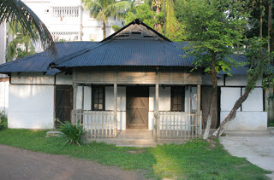
বাড়ির কাজ
আলোচিত ক্ষেত্রগুলো ছাড়া আরো কোন কোন ক্ষেত্রে মাল্টিমিডিয়া ব্যবহার করা যায় তার একটি তালিকা তৈরি কর।

Slide 17
ধন্যবাদ সকলকে

